Slide 1
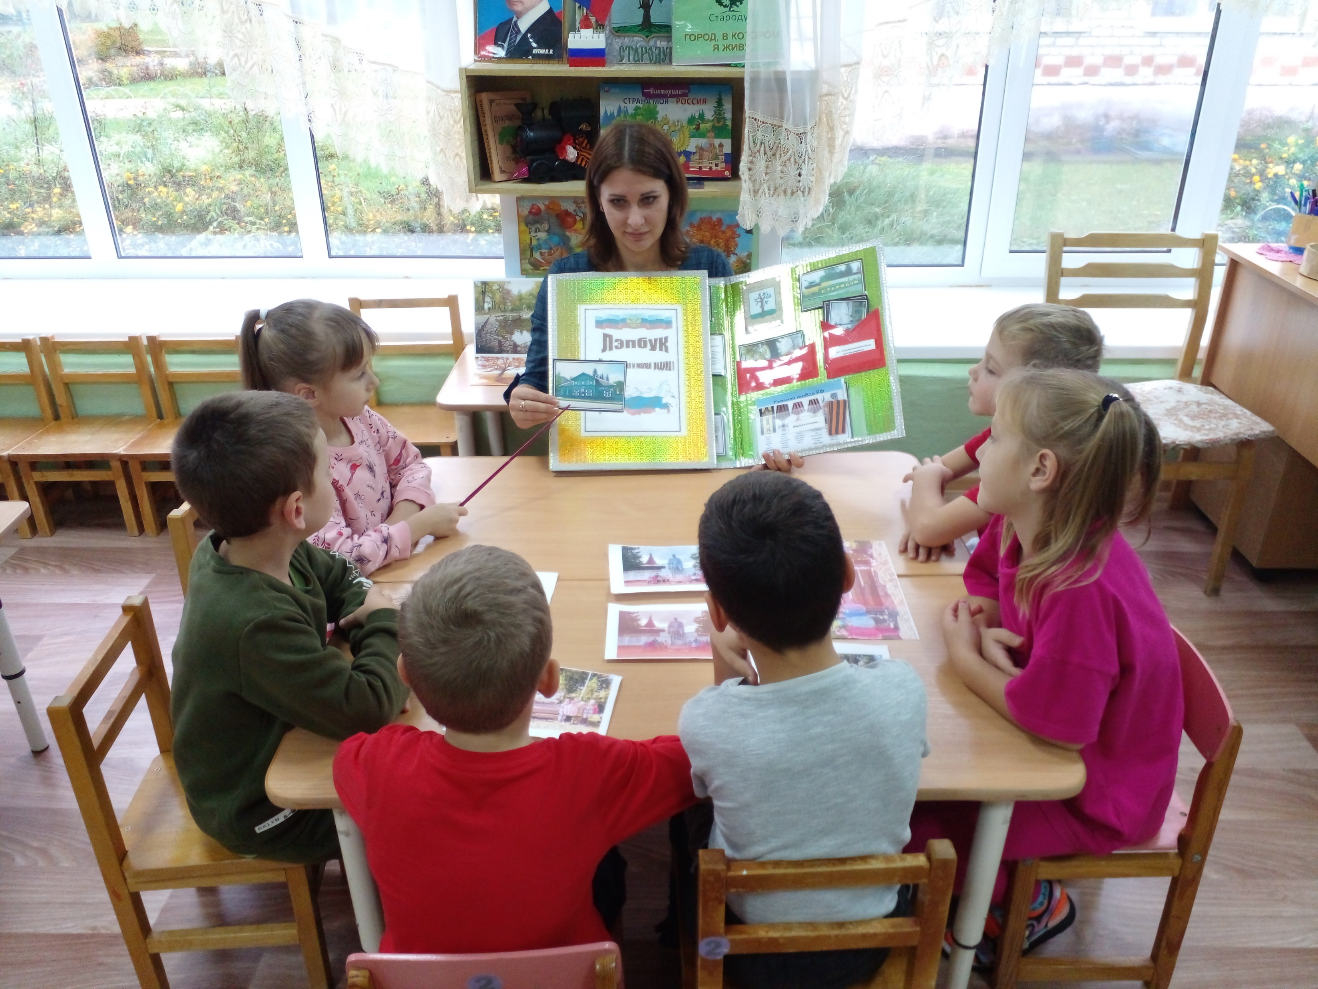
При работе с Лэпбуком мы, воспптатели реализуем следующие задачи: Формируем уважительное отношение к государственным символам, чувство восхищения и восторга красотой своей Родины. Развиваем познавательный интерес к своей стране, её достопримечательностям, символике; развиваем фантазию, творческие способности, самостоятельность, внимание, аккуратность. Закрепляем знания о флаге, гербе, гимне, их значение в современной жизни, названия крупных российских городов. Совершенствуем художественно-речевые исполнительские навыки детей при чтении стихов, пословиц. Знакомим с разными национальностями, населяющими Россию. Обогащаем речь детей выразительными средствами. Повышаем интерес к русскому народному творчеству, воспитываем навык свободного общения в процессе продуктивной и познавательно-исследовательской деятельности. Воспитываем доброжелательные взаимоотношения между детьми, желание помогать друг другу, чувство любви и гордости за свою страну, уважительное отношение к людям другой нации, Воспитываем у детей чувство патриотизма, уважительное отношение к гербу и флагу нашей страны. Работа с лэпбуком позволит повысить познавательный интерес у детей. Такая необычная подача материала обязательно привлечёт внимание ребёнка, и он ещё не раз возвратится к этой папке, чтобы полистать, поиграть в неё, а заодно, незаметно для себя самого, повторить пройденный материал.

Slide 2
